Slide 1
Valtiovarainministeri Mika Lintilän talousarvioehdotus:
Luottamusta ihmisille ja yrityksille
14. elokuuta 2019

Slide 2

Suomen talous kasvaa hidastuen
Maailmantalouden kasvu vaimenee
Epävarmuuden kasvu vähentää ennustettavuutta
Kansallisen talous- ja kasvupolitiikan merkitys korostuu
Notes:
06/2019

Slide 3
Julkisen talouden tilanne kiristyy
Julkisen talouden tila heikentyy vaalikauden alussa
Työllisyysaste 75 % ja julkisen talouden tasapaino vuonna 2023
Hallituksella ei ole sellaista vaihtoehtoa, jossa työllisyystavoite jää toteutumatta, mutta menojen suunnitellut lisäykset toteutuvat
Lähde: Valtiovarainministeriön laskelma, kesäkuu 2019

Slide 4
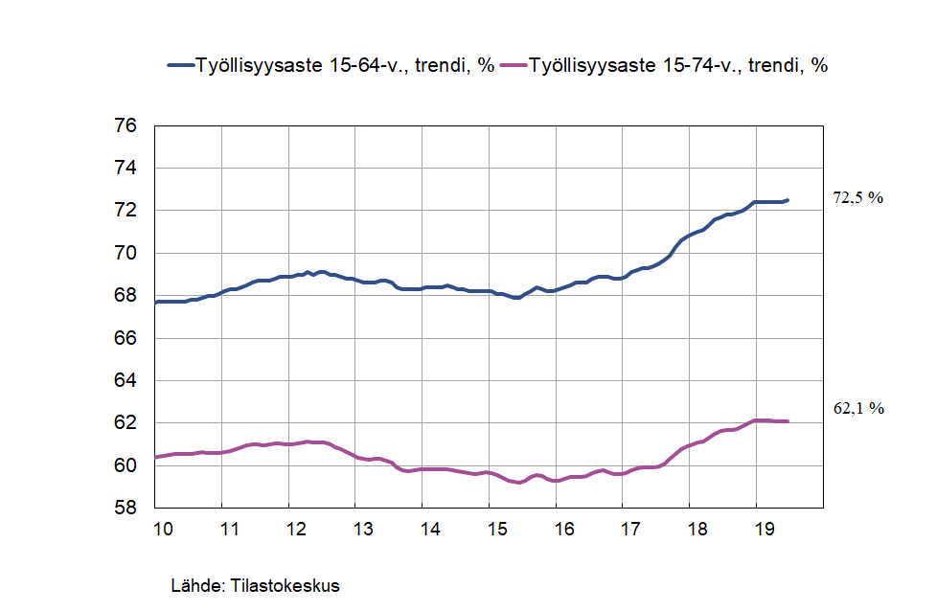
Työllisyyskehitys hiipumassa

Slide 5
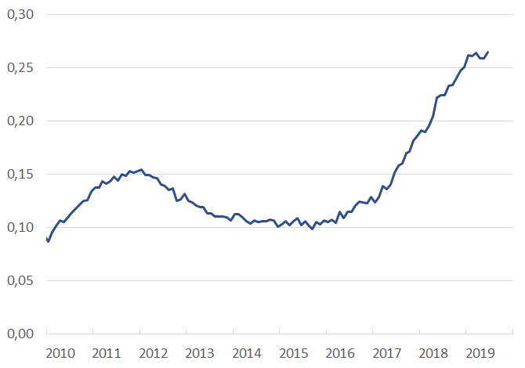
Avoimet työpaikat yhä korkealla tasolla
Avoimet työpaikat suhteessa työttömiin työnhakijoihin
Lähde: TEM

Slide 6
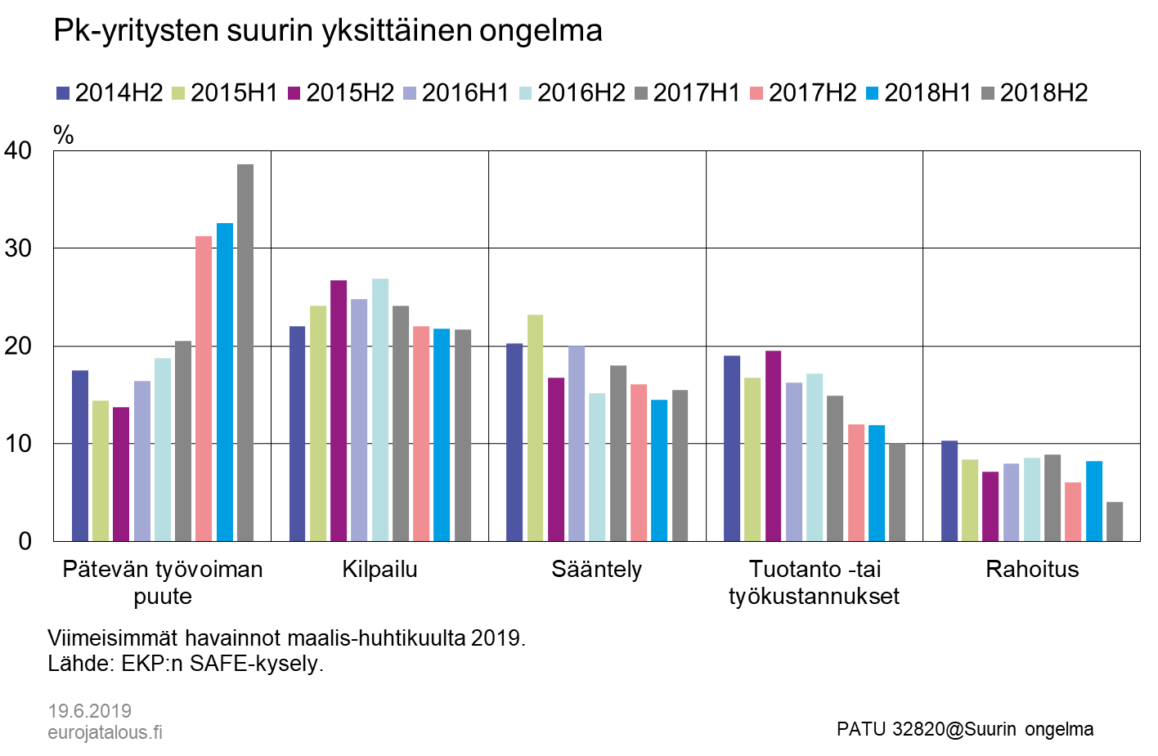

Slide 7
Budjettiesityksessä ensimmäisiä ratkaisuja työllisyyteen
Työnhakijat ja työpaikat kohtaamaan
Työvoima- ja elinkeinopalveluiden toimivuus ja laatu varmistetaan
  Muun muassa työttömien määräaikaishaastattelut
Palkkatuen rahoitus varmistetaan
Lisää työpaikkaohjaajia ammatilliseen koulutukseen
Ulkomaisen työvoiman lupaprosessien toimivuutta parannetaan
Yritysten ulkomaisten avainhenkilöiden Suomeen tuloa helpotetaan

Slide 8
Työllisyyden vahvistaminen on avain
  Tavoitteena tulisi olla VM:n näkökulmasta
  Työttömyysjaksojen lyhentäminen (esim. 1 viikko = 12 000 työpaikkaa)
  Ikääntyneiden työllisyysasteen nostaminen
  Osatyökykyisten työllistymisen edistäminen
  Palveluiden ja etuuksien kokonaisuuden toimivuus
  Toimenpiteet varmistavat julkisen talouden tasapainon saavuttamisen 2023 mennessä
  Toimenpiteet ovat kustannustehokkaita eli nykyisillä resursseilla parempaa tulosta niin työnhakijoiden kuin työnantajienkin kannalta

Slide 9
Suomi jäänyt kilpailijoista yksityisissä tuotannollisissa investoinneissa
Yksityiset investoinnit ilman asuntoinvestointeja
suhteessa bruttokansantuotteeseen, %

Slide 10
Investoinnit liikkeelle
Valtiosihteeri Martti Hetemäki kartoittaa toimet jo budjettiriiheen
Valtiosihteeri Hetemäki kutsutaan selvityshenkilöksi, joka kartoittaa yksityisten investointien liikkeellelähtöä tukeva toimet syyskuun alkuun mennessä. Hallitus keskustelee esityksistä budjettiriihessä.
Investoinnit ovat välttämättömiä kansainvälisen talouden hiipuessa
  kotimaisen kasvun vauhdittamiseksi,
  työllisyystavoitteen saavuttamiseksi ja
  tuottavuuskilpailukyvyn vahvistamiseksi.
Investointitaso on Suomessa hiipunut jo pidemmän aikaa
Tällä tarkoitetaan osaamista, tutkimusta ja innovaatioita sekä koneita ja laitteita
  Esim. Business Finlandin rahoitusta lisätään
Varmistetaan suunnitteilla olevien teollisten investointien toteutuminen
Otetaan huomioon kestävän kehityksen tavoitteet

Slide 11
Veromuutokset maltillisia
Pieni- ja keskituloisten ansiotuloverotusta kevennetään 200 miljoonalla eurolla
Ansiotuloverotukseen tehdään ansiotason nousua vastaava indeksitarkistus
Ulkomaisten avainhenkilötyöntekijöiden lähdeverolaki säädetään pysyväksi
  Prosentin maltillinen alentaminen hallitusohjelman kustannusraameissa
Solidaarisuusveroa jatketaan hallituskauden loppuun
Asuntolainan korkovähennystä leikataan asteittain
Kotitalousvähennystä pienennetään maltillisesti hallitusohjelman mukaisesti

Slide 12
Välillinen verotus
Tupakkaveron korotuksia jatketaan asteittain hallituskauden aikana
  Korotus ensi vuodelle 50 miljoonaa euroa
Virvoitusjuomaveroa korotetaan 25 miljoonalla eurolla
Liikennepolttoaineiden verotusta korotetaan 250 miljoonalla eurolla
  Korotus voimaan 1.8.2020
Muita energiaverotuksen muutoksia ei toteuteta ensi vuodelle

Slide 13
Ihmisten luottamusta vahvistetaan
Arki sujuvaksi – perheiden etuuksiin korotuksia ja varhaiskasvatuksen laatua parannetaan ryhmäkokoja pienentämällä
Opiskelijoiden toimeentuloa vahvistetaan huoltajakorotuksella ja opintotuen indeksikorotuksella
Alimpia eläkkeitä ja perusturvaa korotetaan eriarvoisuuden torjumiseksi
Teiden ja ratojen kunnossapitoon lisää rahaa
Luonnonsuojeluun ja ilmastonmuutoksen torjuntaan vauhtia
Arjen turvallisuutta parannetaan lisäämällä poliiseja koko maassa

Slide 14
Mika Lintilä
Valtiovarainministeri
@MikaLintila
www.vm.fi
Valtiovarainministeriön viestintä
vm-viestinta@vm.fi
Mediapalvelunumero (arkisin 8–16) 02955 30500

